Slide 1

Партнерство с бизнесом в целях развития
Программа develoPPP.de

Slide 2


Мы ассоциируемся с …
Все услуги от одного провайдера
Сделано в Германии
Ноу-хау, качество
и инновации
Консультация и реализация
Надежность
Сеть контактов
Надежное и транспарентное управление финансами и проектами
С политическими кругами, бизнесом, гражданским обществом по всему миру
Умение оперативно действовать
Опыт
Опыт и компетенции, накопленные десятилетиями в более
чем 120 странах
Особенно в кризисных и конфликтных регионах
Стр. 2
14.01.2021
develoPPP.de –партнерство с бизнесом в целях развития

Slide 3

Объединять совместные усилия
____и достигать устойчивых целей
Сотрудничество в целях развития
Частные компании
Взаимовыгодная ситуация
Более эффективное и устойчивое достижение целей, сведение рисков к минимуму
стр. 3
14.01.2021
develoPPP.de – партнерство с бизнесом в целях развития

Slide 4
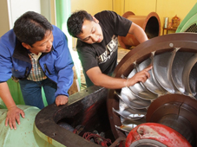

Ваши корпоративные цели
Вы хотели бы …
  Внедрять инновационные технологии и продукты?
  Обеспечивать цепочки добавленной стоимости?
  Повышать качество и стандарты Ваших субпоставщиков?
  Позиционировать себя как ценностно-ориентированную и устойчивую компанию?
14.01.2021
develoPPP.de – партнерство с бизнесом в целях развития

Slide 5
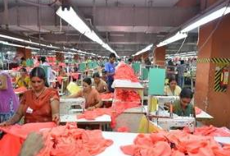
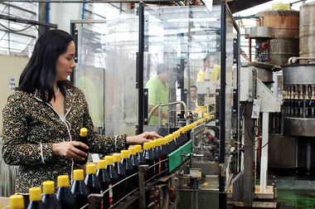
develoPPP.de окажет Вам в этом поддержку.
Мы окажем Вам содействие:
  ноу-хау в части экономических, социальных и экологических рамочных условий,
  опыт в управлении комплексными проектами
14.01.2021
develoPPP.de – партнерство с бизнесом в целях развития

Slide 6
Требования к предприятиям
Компания | Германские, европейские и местные компании (список ОЭСР/КСР)
Минимальные критерии | 8 сотрудников 800.000 € годового оборота 2 проверенных налоговых года
Срок | макс. 3 года
Финансирование | Общий бюджет от 200.000 € - 2 млн € Софинансирование от GIZ ≤ макс. 50%
Участие | Конкурс Срок подачи заявки: каждый квартал года; консультирование со стороны GIZ
Тип договора | Договор о сотрудничестве
Стр. 6
14.01.2021
develoPPP.de – партнерство с бизнесом в целях развития

Slide 7
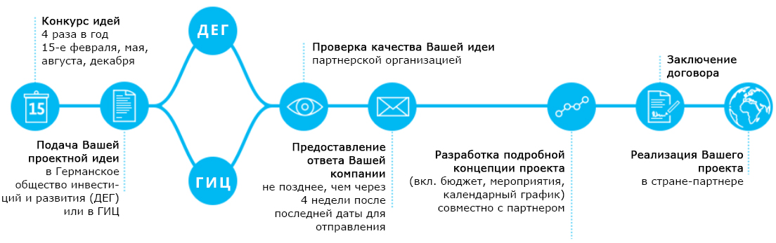
Конкурс
Периоды подачи заявки
15-е февраля – 31-е марта
15-е мая – 30-е июня
15-е августа – 30-е сентября
15-е ноября – 31-е декабря
Seite 7
14.01.2021
develoPPP.de – партнерство с бизнесом в целях развития

Slide 8
Партнерство с бизнесом в целях развития
946 проектов с бизнесом
Общий объем
659 млн €
доля государственного участия 38 %
доля частного участия 62 %
14.01.2021
develoPPP.de – партнерство с бизнесом в целях развития

Slide 9
Партнерство с бизнесом в целях развития
Стр. 9
14.01.2021
develoPPP.de – партнерство с бизнесом в целях развития

Slide 10
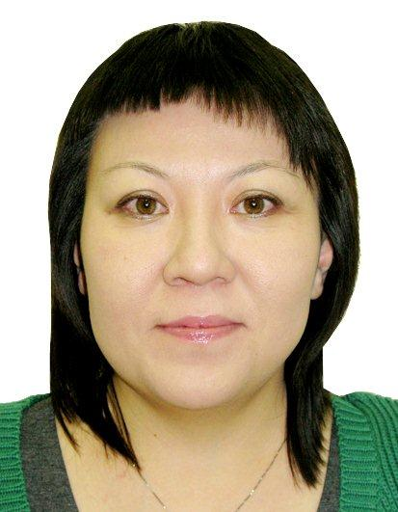
Контакт
Нургуль Айдабулова Старший региональный советник по экономическому сотрудничеству (ГЧП) giz Deutsche Gesellschaft für Internationale Zusammenarbeit (GIZ) GmbH Ул. Чимкентская 7A, 100029 Ташкент, Узбекистан M +998935016242 E nurgul.aidabulova@giz.de I www.giz.de

Slide 11

14.01.2021
develoPPP.de – партнерство с бизнесом в целях развития

